Slide 1
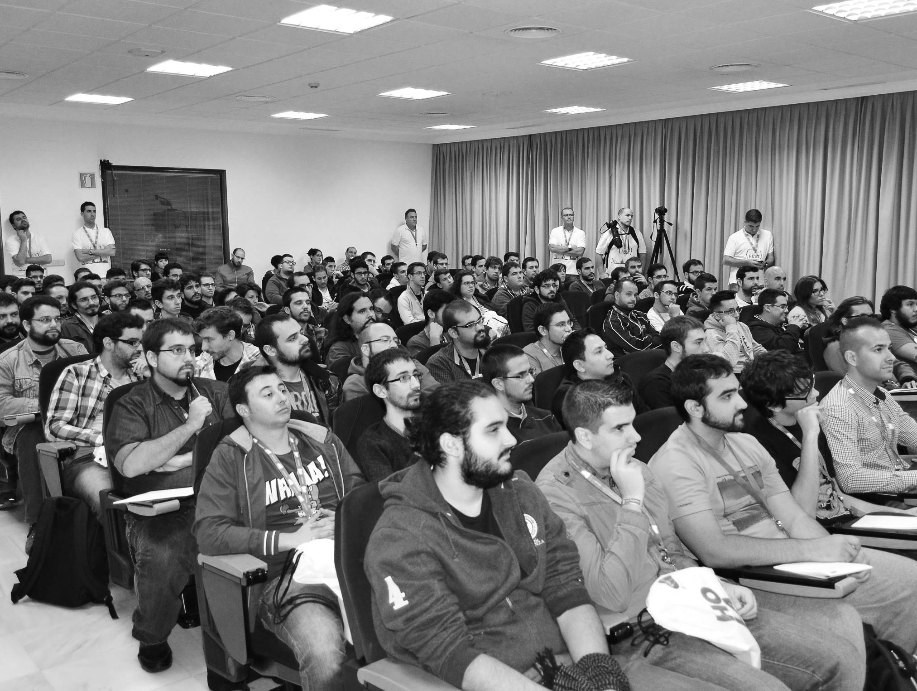



Introducción a Git + GitHub
EVERIS CENTERS – Enero de 2017
@everisCodeFEST

Slide 2
RoadMap
¿Qué es un Sistema de Control de Versiones (SCV)?
¿Qué es Git?
¿Qué es GitHub?
Trabajando con Git + Github
Branches
Tags
2

Slide 3


¿Qué es un Sistema de Control de Versiones?
Herramienta que registra todos los cambios hechos en los ficheros de un proyecto.
Guarda las versiones del producto en todas sus fases del desarrollo.
Las versiones son como fotografías que registran su estado en ese momento del tiempo y se van guardando a medida que se hacen modificaciones al código fuente.
3

Slide 4
Operaciones Básicas de los SCV
Update: Nos permite actualizar la versión que tengamos en el disco con la almacenada en el servidor.
Checkout: Tomamos posesión del archivo local para modificarlo.
Commit: Subimos al servidor una nueva versión de código.
Revert: Nos permite descartar todos los cambios que hayamos realizado en nuestro local.
Update
Commit
Revert
Checkout
4

Slide 5
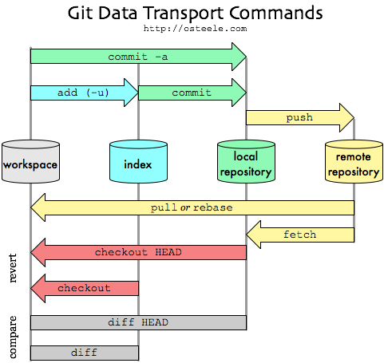
¿Qué es git?
Es un SCV distribuido.
Tu repositorio está compuesto por tres "árboles" administrados por git.
Working directory: Directorio de trabajo local que contiene los archivos.
Store Index: Actúa como una zona intermedia
Repositorio
Local: Apunta al último commit realizado.
Remoto: Versiones del proyectos alojados en internet o en algún punto de la red
5
Notes:
Clonaremos en nuestra máquina el repositorio original. Es decir Git descarga en tu equipo local, en tu PC de casa, todo el contenido del repositorio que se encuentra almacenado en GitHub. Es decir en tu equipo se creará una carpeta con todo el contenido idéntico a la que existe en el repositorio.

Slide 6

¿Qué es Github?
Github es una plataforma de desarrollo colaborativo de software para alojar proyectos usando el sistema de control de versiones Git.
El código se almacena de forma pública, aunque también se puede hacer de forma privada, creando una cuenta de pago. También se pueden obtener repositorios privados (de pago) si se es estudiante.
Github no sólo ofrece alojamiento del código si no muchas más posibilidades asociadas a los repositorios como son, forks, issues, pull requests, diffs, etc.
6
Notes:
Se podría instalar en un servidor propio un sistema de control de repositorios de git, pero vamos a basarnos en github que ya nos ofrece los recursos necesarios para añadir nuestros repositorios sin tener que preocuparnos del mantenimiento e instalación de uno propio.

Slide 7
Git + Github: Instalación
En primer lugar ha de crearse una cuenta en Github.
El siguiente paso será instalar git.
Para Mac OS X -> Git
Para Windows -> Git
Para Linux -> Git
Por último se configurará nuestra información de usuario para enviársela a github.
git config --global user.name “Tu nombre"
git config --global user.email “<tu_email@tumail.com>"
Tienes toda la información paso a paso en el siguiente enlace:
https://github.com/Hispano/Guia-sobre-Git-Github-y-Metodologia-de-Desarrollo-de-Software-usando-Git-y-Github
7
Notes:
Clonaremos en nuestra máquina el repositorio original. Es decir Git descarga en tu equipo local, en tu PC de casa, todo el contenido del repositorio que se encuentra almacenado en GitHub. Es decir en tu equipo se creará una carpeta con todo el contenido idéntico a la que existe en el repositorio.

Slide 8
¿Ya está bien de tantos conceptos no?
8
Notes:
Clonaremos en nuestra máquina el repositorio original. Es decir Git descarga en tu equipo local, en tu PC de casa, todo el contenido del repositorio que se encuentra almacenado en GitHub. Es decir en tu equipo se creará una carpeta con todo el contenido idéntico a la que existe en el repositorio.

Slide 9
Git: Conectar con repositorios
Crear repositorios en github: Entra en la cuenta de github y añade repositorio.
Crea un proyecto en tu local y conéctalo con git
git init
Conectar un proyecto local a un repositorio remoto
git remote add origin https://github.com/dmcisneros/headingToCodefest.git
git init
Clonar un repositorio remoto y partir de un proyecto ya iniciado:
git clone https://github.com/dmcisneros/headingToCodefest.git
9
Notes:
1º Crear Proyecto:
https://github.com/dmcisneros
git init
git remote add origin https://github.com/dmcisneros/headingToCodefest.git

Slide 10
Git: Operaciones comunes
ADD: Puedes registrar cambios (añadirlos al Index) usando:
git add <filename>
git add .
COMMIT: Puedes hacer commit (añadirlos al HEAD) usando:
git commit -m "Commit mensaje“
PUSH: Los cambios están ahora en tu copia local. Para enviar los cambios a tu repositorio remoto ejecuta:
git push origin <branch>
PULL: Actualiza tu directorio local con el contenido de un repositorio:
git pull origin <branch>
10
Notes:
1º Crear Proyecto:
gradle init --type java-library
git init

Slide 11
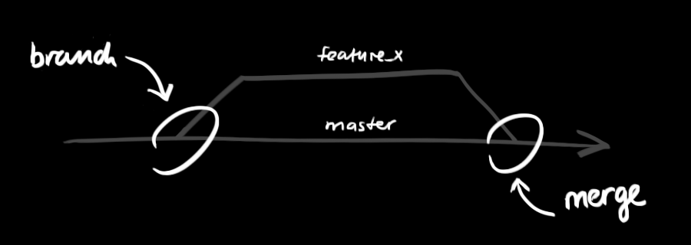
Git: Branches
Las ramas son utilizadas para desarrollar funcionalidades aisladas unas de otras.
La rama master es la rama "por defecto" cuando creas un repositorio.
Crea nuevas ramas durante el desarrollo y fusiónalas a la rama principal cuando termines.
11
Notes:
1º Crear Proyecto:
gradle init --type java-library
git init

Slide 12
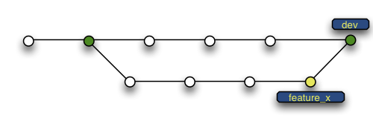
Git: Branches
Crear ramas: Crea una nueva rama llamada "feature_x" y cámbiate a ella usando:
git checkout -b feature_x
Cambiar de ramas: Puedes cambiar de ramas utilizando:
git checkout master
Borrar ramas: Puedes cambiar de ramas utilizando:
git branch -d feature_x
Una rama nueva no estará disponible para los demás a menos que subas (push) la rama a tu repositorio remoto
git push <nombre_repositorio> <nombre_branch>
12
Notes:
1º Crear Proyecto:
gradle init --type java-library
git init

Slide 13
Git: Actualiza y fusiona
Para fusionar otra rama a tu rama activa: Tienes que posicionarte previamente en la rama destino con un checkout y posteriormente:
git merge <nombre_branch>
Después de modificarlos, necesitas marcarlos como fusionados con:
git add <filename>
Por ultimo cierra el proceso de merge con:
git commit –m “comentario”
13
Notes:
1º Crear Proyecto:
gradle init --type java-library
git init

Slide 14
Git: Tags
Se recomienda crear etiquetas para cada nueva versión publicada de un software. Este concepto no es nuevo, ya que estaba disponible en SVN. Puedes crear una nueva etiqueta llamada 1.0.0 ejecutando
Crear una nueva etiqueta con :
tag 1.0.0 1b2e1d63ff
1b2e1d63ff se refiere a los 10 caracteres del commit id al cual quieres referirte con tu etiqueta. Puedes obtener el commit id con
git log
14
Notes:
1º Crear Proyecto:
gradle init --type java-library
git init

Slide 15
Git: Revertir cambios
En caso de que hagas algo mal puedes reemplazar cambios locales usando el comando. git checkout -- <filename>
Por otro lado, si quieres deshacer todos los cambios locales y commits, puedes traer la última versión del servidor y apuntar a tu copia local principal de esta forma:
git fetch origin
ó
git reset --hard origin/master
15

Slide 16
Git: Clientes gráficos
GitX
Tower
Tortoise Git
Source Tree
GitHub for Mac
GitBox
16

Slide 17

Heading to codeFEST
EVERIS CENTERS

